Slide 1

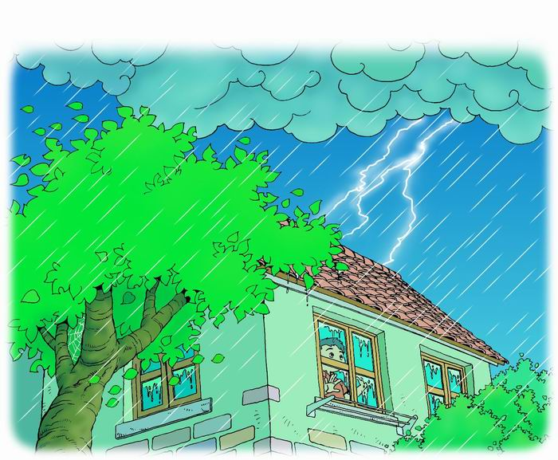

雷 雨

Slide 2
我会拼
我会认
yā
luàn
chuí
hóng
压 乱 垂 虹

Slide 3
我会读
压下来 乱摆
垂下来 彩虹

Slide 4
我能读
1.满天的乌云,黑沉沉地压下来。
2.忽然一阵大风，吹得树枝乱摆。
3.一只蜘蛛从网上垂下来，逃走了。
4.一条彩虹挂在天空。

Slide 5
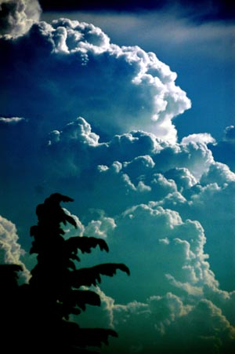
满天的乌云，黑沉沉地压下来。树上的叶子一动不动，蝉一声也不叫。
忽然一阵大风，吹得树枝乱摆。一只蜘蛛从网上垂下来，逃走了。
闪电越来越亮，雷声越来越响。

Slide 6
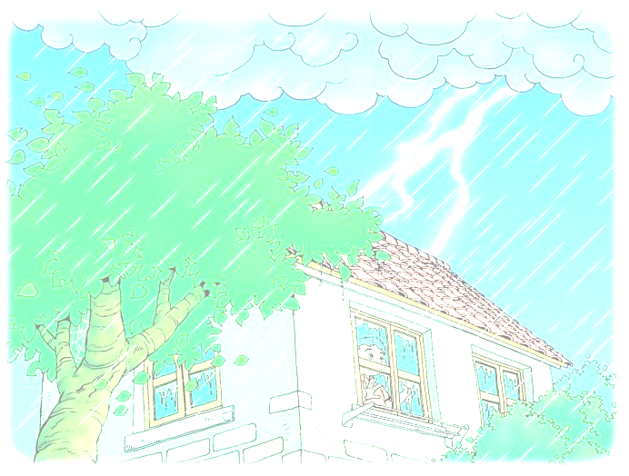
哗，哗，哗，雨下起来了。
雨越下越大。往窗外望去，
树哇，房子啊，都看不清了。
渐渐地，渐渐地，雷声小了，
雨声也小了。

Slide 7
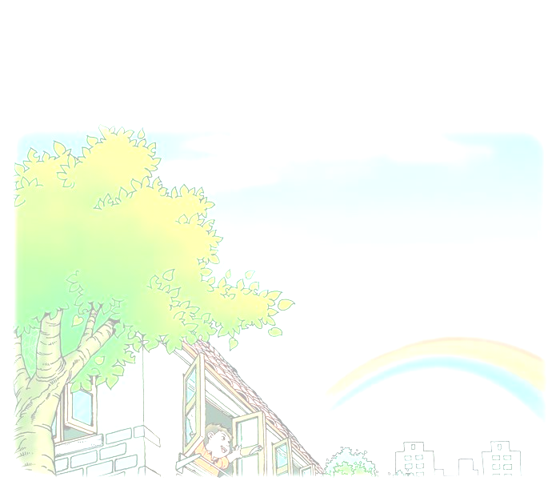
天亮起来了。打开窗户，清新的空气迎面扑来。
雨停了。太阳出来了。一条彩虹挂在天空。蝉叫了。蜘蛛又坐在网上。池塘里水满了，青蛙
也叫起来了。

Slide 8
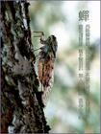
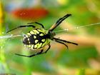
蝉
蜘蛛

Slide 9
我会写
蝉

Slide 10
我会写
蜘
蛛

Slide 11
我会写
彩
虹

Slide 12

雷雨前
满天的乌云，黑沉沉地压下来。树上的叶子一动不动，蝉一声也不叫。
忽然一阵大风，吹得树枝乱摆。一只蜘蛛从网上垂下来，逃走了。
闪电越来越亮，雷声越来越响。

Slide 13
闪电越来越亮，
雷声越来越响。
越……越……

Slide 15

雷雨中
哗，哗，哗，雨下起来了。
雨越下越大。往窗外望去，树哇，房子啊，都看不清了。
渐渐地，渐渐地，雷声小了，雨声也小了。

Slide 16
雷声小了，雨声也小了。
……也……

Slide 17
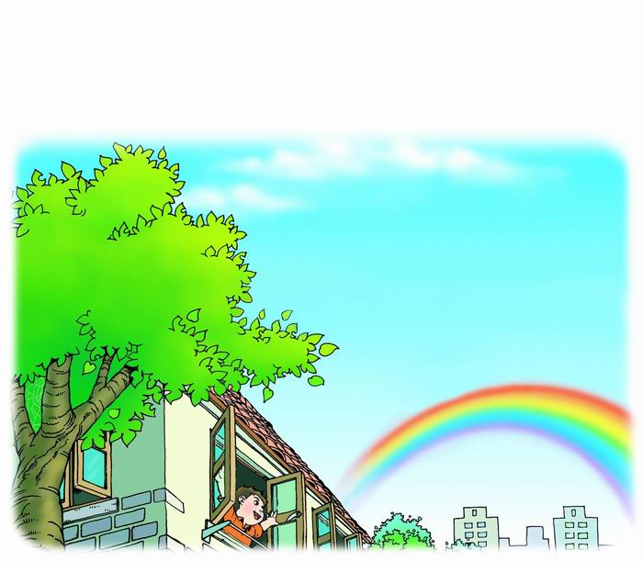

Slide 18

雷雨后
天亮起来了。打开窗户，清新的空气迎面扑来。
雨停了。太阳出来了。一条彩虹挂在天空。蝉叫了。蜘蛛又坐在网上。池塘里水满了，青蛙也叫起来了。

Slide 19
我会写
垂

Slide 20


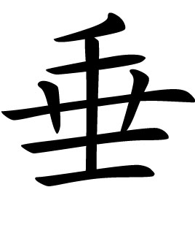







Slide 21
我会写
垂

Slide 22
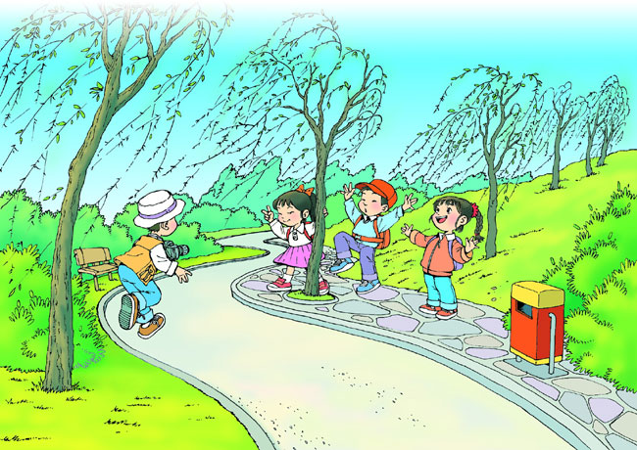
我会用“垂”说话
春天到了,柳树垂着长长的枝条,真漂亮!

Slide 23
我会写
乱
沉

Slide 24
我会写
压
逃

Slide 25
我会写
越
阵

Slide 26
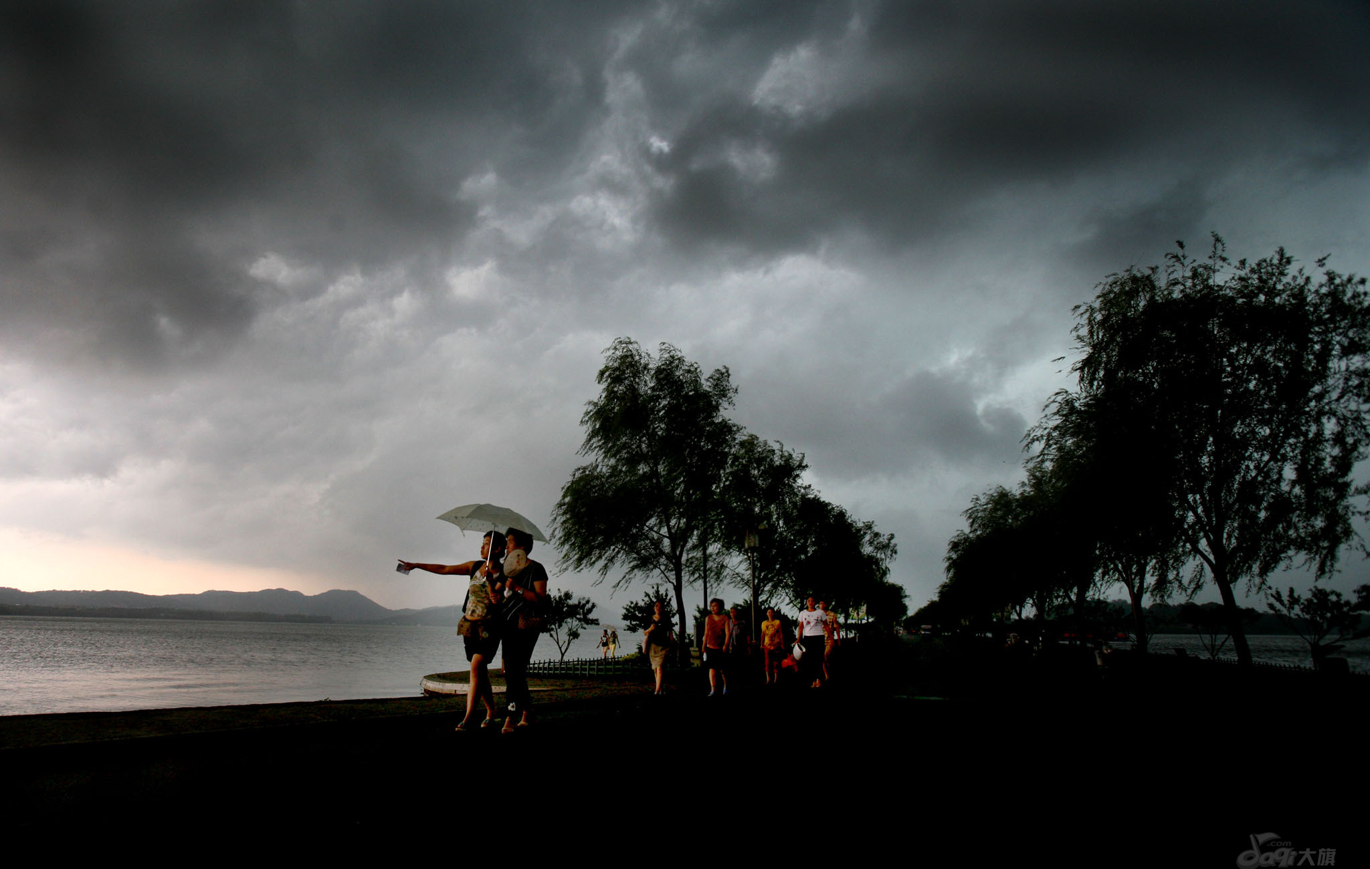

Slide 27
